Slide 1



 |  |  | Obchodní akademie a Střední odborná škola, gen. F. Fajtla, Louny, p. o., Osvoboditelů 380, Louny
Číslo projektu | CZ.1.07/1.5.00/34.0052 | Číslo sady |  | 25 |  | Číslo DUM | 3.2_25_17
Předmět | Písmo
Tematický okruh | Konstrukce písma 2
Název materiálu | Písmo
Autor | Zuzana Koděrová
Datum tvorby | 27. 2. 2013 | Ročník |  |  | ARR 1
Anotace Žáci jsou v prezentaci seznámeni s tvorbou propagačního textu jeho použitím v současné reklamě a propagaci.
Metodický pokyn: prezentace, výklad s pracovním listem pro žáky cílová skupina žáků: 16 – 19 let
Autorem materiálu a všech jeho částí, není-li uvedeno jinak, je Zuzana Koděrová.
Dostupné z Metodického portálu www.rvp.cz, ISSN: 1802-4785. Provozuje Národní ústav pro vzdělávání, školské poradenské zařízení a zařízení pro další vzdělávání pedagogických pracovníků (NÚV).“
©c.zuk

Slide 2
Písmo
©c.zuk

Slide 3
Konstrukce
písma 2
©c.zuk

Slide 4

Při tvorbě písma je důležité:
Duktus je u všech písmen v textu stejný vlevo (úzký), stejný vpravo(široký). Nesmíš jej zeslabovat tam, kde slabý není!
Archiv autora
A
Udržuj správnou stopu písma
Nejslabší stopa musí být také u všech písmen v textu stejná v každém jejím tahu s plynulým napojením na serif
©c.zuk

Slide 5
Při tvorbě písma je důležité:
c
Duktus je u všech písmen v textu stejný vlevo (široký), stejný vpravo(úzký). Nesmíš jej zeslabovat tam, kde slabý není! Text musíš správně konstruovat podle typu písma
Udržuj správnou stopu písma
Nejslabší stopa musí být také u všech písmen v textu stejná v každém jejím tahu s plynulým napojením na serif
Archiv autora
©c.zuk

Slide 6
Pravidelný rytmus střídání ploch
Archiv autora
L A T
Písmo má pravidelný rytmus, plocha mezi písmeny je rozpal písma,
opticky se pravidelně v textu střídají úzké a široké plochy. Správné vyvážení ploch, rytmu v písmu zaručuje přesný rozpal písma v textu.
©c.zuk

Slide 7
tmavé plochy (písmena) se střídají rytmicky
s plochou světlou (kolem písmen)
pro konstrukci je rozhodující druh konstruovaného písma
O V S
Archiv autora
Archiv autora
špatný rozpal písma, chybování v rytmu ploch,
nepřesná konstrukce písmene,
nesprávné šířky (stopy písma, dukty),
serify napojené zcela chybně,
poškozují konstrukci celého textu.
©c.zuk

Slide 8
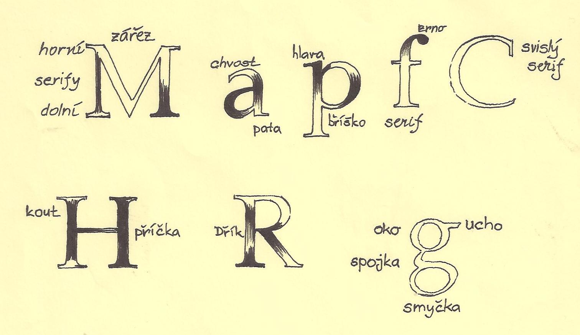
Rozpal písma
Všechny tyto pojmy vzájemně ovlivňují
správný rozpal písma a také konstrukci textu
Archiv autora
©c.zuk
©c.zuk

Slide 9


©c.zuk
Minusky konstruované správně v rytmu
Archiv autora
Konstrukce písma ladí s objekty
vytvořeného budoucího loga firmy
text „tiskárna“ vhodně typograficky umístěn to textu „think“
©c.zuk

Slide 10
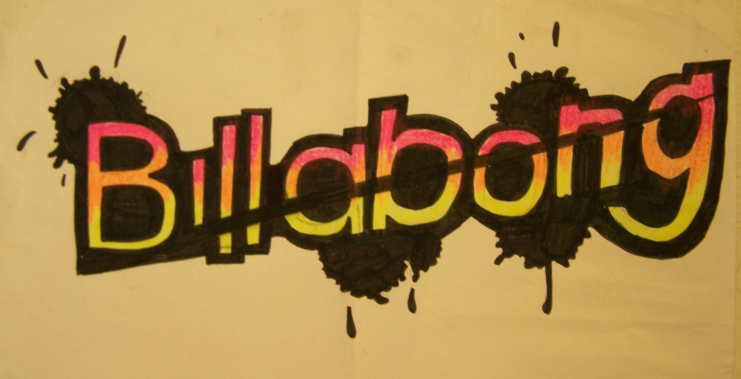
Archiv autora
Nepřesná konstrukce vnitřní stopy písma
Oblé tvary písmen nejsou
konstrukčně přesné a stejné,
mají viditelné odchylky, působí
nedokonale.
©c.zuk

Slide 11
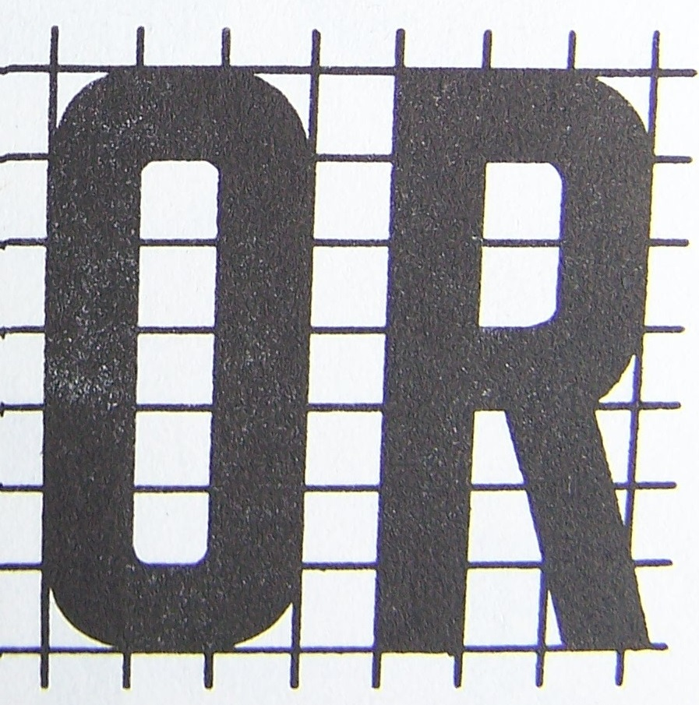
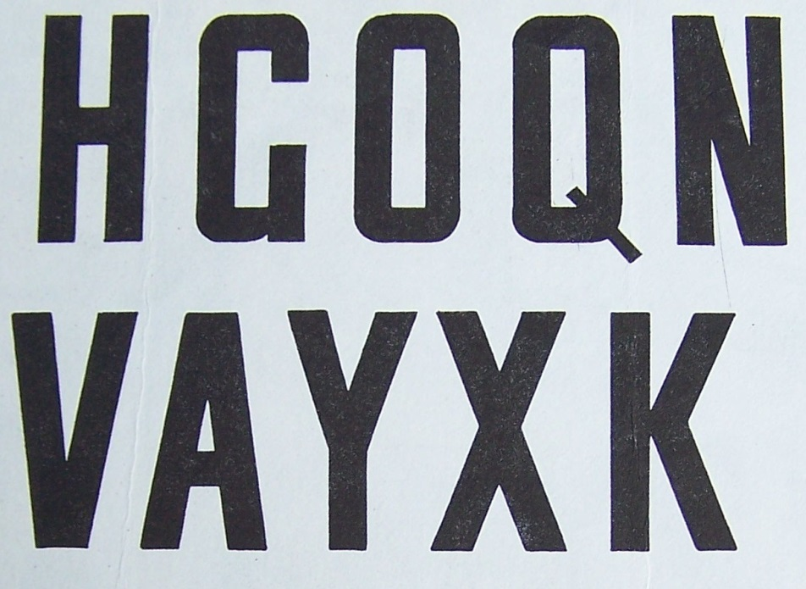
Pro konstrukci je dobré
narýsovat správnou mřížku
pro zvolený typ abecedy
Mřížku písma počítáme
na centimetry vzhledem
k typu konstruovaného
písma
Archiv autora
Každá sebemenší
nepřesnost v mřížce pro text
způsobí viditelné chyby
Archiv autora
©c.zuk

Slide 12
Pracovní list
Konstrukce písma:
Konstrukcí písma vytvoř tyto nápisy:
Květiny
ARANŽÉR
OBUV
Sportovní areál
Pracuj na formáty čtvrtky A4 (budeš potřebovat čtyři)
Každé slovo na jednu čtvrtku (správná kompozice textu do plochy)
Písmo pouze Grotesk (můžeš vybrat úzký nebo kruhový)
Dodržuj ve slově verzálky i minusky podle zadaného textu
Použij pro konstrukci správné pomůcky a nástroje
Slova „ARANŽÉR“, „OBUV “ vybarvi podle sebe barvou, nebo pastelkami
©c.zuk

Slide 13
Použitá literatura
[1] LANZ, Bohumil, Němeček Zdeněk. Písmo v propagaci: Praha Merkur 1974
[2] archiv autora, KODĚROVÁ, Zuzana. Fotografie: galerie c. zuk 2000-2013.
Autorem fotografií, není-li uvedeno jinak, je Zuzana Koděrová. Autor (Zuzana Koděrová)
souhlasí s jejich zveřejněním na Metodickém portálu.
©c.zuk

